Slide 1

Изучение иностранных языков на основе искусственного интеллекта с автоматической обратной связью для развития навыков устной речи
«WizLang — говори с легкостью, учись с вдохновленем!»
Notes:
Название должно включать не больше 10 слов, которые отражают суть проекта - продукт, на кого нацелен, какой результат
При наличии – «логотип» проекта

Slide 2

ПРОБЛЕМА
Недостаточное фокусирование на произношении иностранной речи при самостоятельном изучении.
Программы для оценки речи с использованием ИИ помогают улучшить их навыки говорения, включая беглость устной речи — 75%, грамматический диапазон — 60%, произношение — 80%, устный речь — 65%, навыки чтения вслух — 87,5%. Результаты показали, что ИИ способствуют улучшению навыков учащихся.
«Исследование проводилось в Китае»
Notes:
Необходимо детально описать проблему, которая приводит к необходимости разработки и внедрения нового продукта/решения.
Какая часть проблемы решается (может быть решена)?
Чем лучше эксперты поймут и согласятся со значимостью проблемы или боли, тем лучшее понимание будет у них о Вашем проекте.
Существование и актуальность проблемы должны быть обоснованы доступной статистикой и другими количественными и качественными данными.
В соответствии с перечнем критических технологий РФ, Рынках НТИ и сквозных технологиях

Slide 3
РЕШЕНИЕ
ИИ позволяет выявить конкретные ошибки и недочеты в речи. На основе результатов анализа можно сформировать персонализированные коррекции и обратную связь.
Держатель проблемы — человек, сталкивающийся с трудностями в правильном произношении языка при самостоятельном изучении.
Notes:
Как именно образом ваши товары и услуги помогут потребителям справляться с проблемой
Количественные показатели достижения цели (KPI)
Взаимосвязь между выявленной проблемой и потенциальным потребителем. Информация о потенциальных потребителях с указанием их характеристик: для юридических лиц – категория бизнеса, отрасль, и т.д.; для физических лиц – демографические данные, вкусы, уровень образования, уровень потребления и т.д.; географическое расположение потребителей, сектор рынка (B2B, B2C и др.)

Slide 4
ПРОДУКТ
Продукт дает персонализированные уроки, использует передовые алгоритмы машинного обучения для анализа произношения и предоставления обратной связи.
Notes:
Как ваш продукт (технология или услуга) может решить проблему и облегчить "боль" клиента? Опишите механизм, действия - как работает Ваша ИДЕЯ?
Указывается максимально понятно и емко информация о продукте, лежащем в основе стартап-проекта, благодаря реализации которого планируется получать основной доход
На основе какого научно-технического решения и/или результата будет создан продукт?
Визуальная форма: фотографии, рисунки, чертежи, макеты, эскизы, схемы, натуральные образцы и другие формы отражения, которые предоставляют предметное представление о продукте

Slide 5
ПРОДУКТ
Уникальный аспект проекта заключается в использовании анимированного персонажа для визуализации процесса обучения. Этот персонаж делает обучение интересным, предоставляя визуальные подсказки.
Уровень готовности продукта TRL: Сформулирована техническая концепция, установлены возможные области применения разработки
Notes:
Как ваш продукт (технология или услуга) может решить проблему и облегчить "боль" клиента? Опишите механизм, действия - как работает Ваша ИДЕЯ?
Указывается максимально понятно и емко информация о продукте, лежащем в основе стартап-проекта, благодаря реализации которого планируется получать основной доход
На основе какого научно-технического решения и/или результата будет создан продукт?
Визуальная форма: фотографии, рисунки, чертежи, макеты, эскизы, схемы, натуральные образцы и другие формы отражения, которые предоставляют предметное представление о продукте

Slide 6
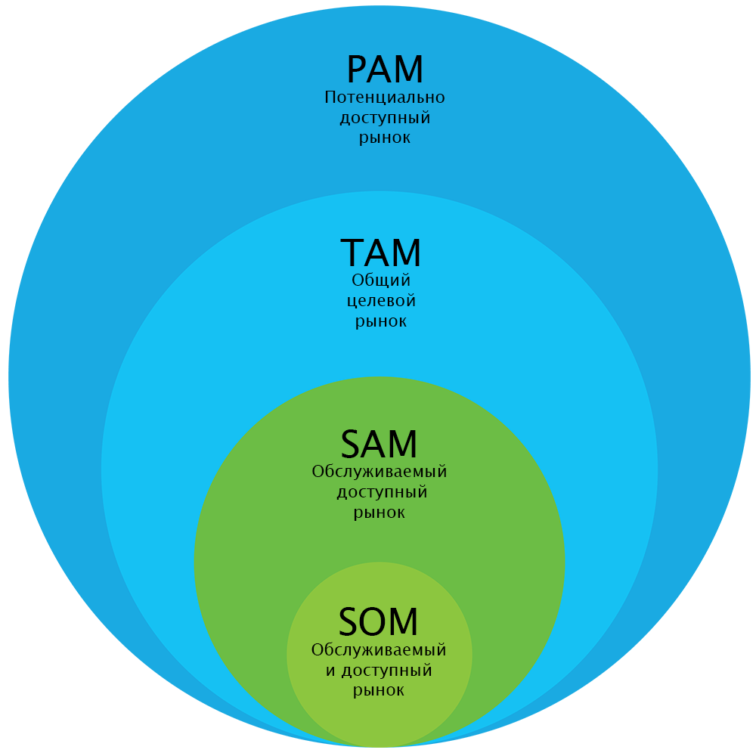
РЫНОК
РАМ — 60 млрд долларов
ТАМ — 15 млрд долларов
SAM — 10 млрд долларов
SOM — 2 млрд долларов
«данные за 2021 год»
Сегмент:
Учащиеся образовательных учреждений Путешественники
Переводчики
Преподаватели
люди, интересующиеся национальной культурой
Notes:
Для кого? Какую потребность закрывает? Каким образом?
Необходимо привести кратко обоснование сегмента и доли рынка, потенциальные возможности для масштабирования бизнеса
Кто Ваш клиент, который будет приобретать Ваш продукт? Опишите Ваш целевой рынок. Это ниша, новый или существующий рынок? Покажите, насколько велик рынок. Предоставьте источники любой рыночной информации, которую вы использовали
Анализ данных о пользователях в количестве пользователей и в денежных показателях (модель рынка PAM-TAM-SAM-SOM)

Slide 7

КОНКУРЕНТЫ
Duolingo:
  Предоставляет курсы по различным языкам
  Использует геймификацию для обучения через увлекательные игры и упражнения.
  Позволяет пользователям выбирать уровень сложности и проходить обучение на своем темпе.
Rosetta Stone:
  Предоставляет курсы по различным языкам
  Использует метод виртуальной иммерсии для погружения пользователя в языковую среду.
Babbel:
  Предоставляет упражнения, основанные на реальных сценариях общения.
Преимущество моего продукта:
Использование передовых алгоритмов машинного обучения для анализа данных.
Высокоточный анализ и коррекция произношения.
Персонализированный подход к каждому пользователю, учитывающий его уровень знаний.
Notes:
СРАВНИТЕЛЬНАЯ ТАБЛИЦА!!!!
Описание наиболее значимых качественных и количественных характеристик продукта, которые обеспечивают конкурентные преимущества в сравнении с существующими конкурентами (сравнение по стоимостным, техническим параметрам и проч.)
Ценностное предложение: формулируется объяснение, почему клиенты должны вести дела с вами, а не с вашими конкурентами, и с самого начала делает очевидными преимущества ваших продуктов или услуг
Обоснование реализуемости и устойчивости бизнеса: конкурентные преимущества, включая наличие уникальных РИД, действующих индустриальных партнеров, доступ к ограниченным ресурсам и т.д.; дефицит, дешевизна, уникальность и т.п.
Приведите аргументы в пользу реализуемости бизнес-идеи, в чем ее полезность и востребованность продукта по сравнению с другими продуктами на рынке, чем обосновывается потенциальная прибыльность бизнеса, насколько будет бизнес устойчивым

Slide 8
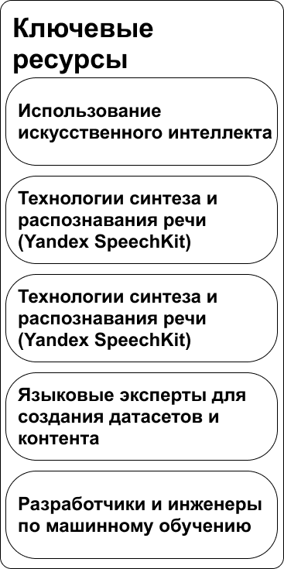
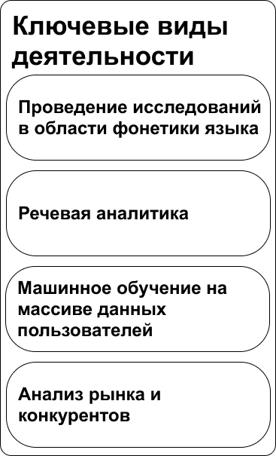
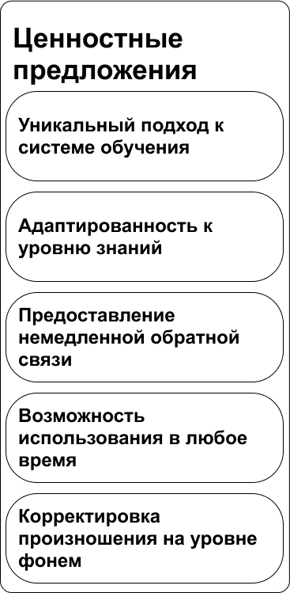
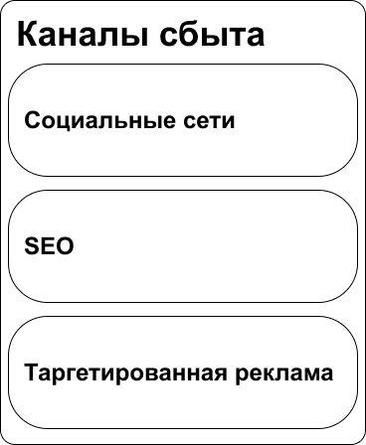
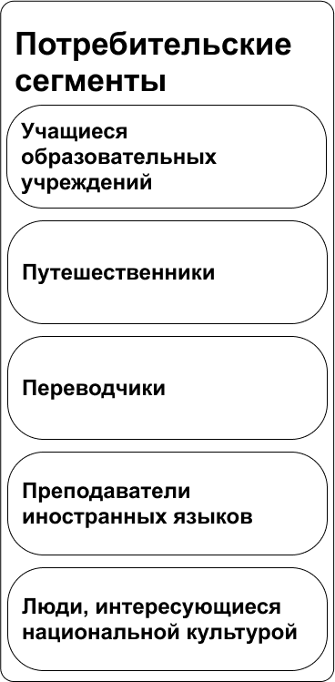
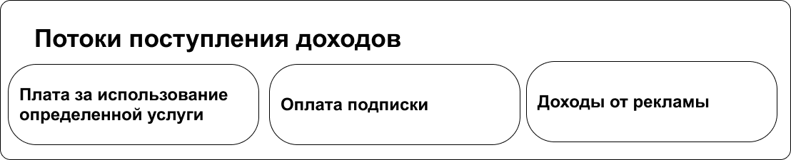
БИЗНЕС-МОДЕЛЬ
Notes:
Модель А. Остервальдера
Модель в Lean Canvas
- Каким образом продукт будет приносить доходы и прибыль?
- Схема организации продаж: создание собственной сбытовой сети, поиск дилеров и партнеров, продажа франшизы, оптовые или розничные продажи и др.
- Какие потребуются РЕСУРСЫ и ПАРТНЕРЫ для того, чтобы получать доходы от созданного продукта?
- Каналы продвижения будущего продукта - маркетинговая стратегия, привести кратко аргументы в пользу выбора тех или иных каналов продвижения
Описание способа, который планируется использовать для создания ценности и получения прибыли, в том числе, как планируется выстраивать отношения с потребителями и поставщиками, способы привлечения финансовых и иных ресурсов, какие каналы продвижения и сбыта продукта планируется использовать и развивать, и т.д.

Slide 9
ДОРОЖНАЯ КАРТА
Подготовительный этап (Месяц 1-3)
  Провести анализ конкурентов и требований пользователей.
  Разработать спецификации продукта, включая основные функции и особенности.
  Найти и нанять разработчиков, дизайнеров и экспертов по образованию.
Разработка MVP (Месяц 4-6)
  Создать дизайн интерфейса.
  Начать создание минимально необходимого продукта с базовыми функциями.
  Провести внутреннее тестирование сотрудниками и оценить функциональность.
  Собрать обратную связь от тестировщиков и внести необходимые корректировки.
Запуск и маркетинг (Месяц 7-9)
  Запустить MVP на рынок и собрать первые отзывы.
  Произвести масштабное тестирование среди ограниченной аудитории.
  Разработать маркетинговую стратегию для привлечения пользователей.
Масштабирование и партнерства (Месяц 10-12)
  Внедрить новые функции и улучшения на основе обратной связи и анализа использования.
  Продолжить маркетинговые исследования для расширения аудитории.
Notes:
Модель А. Остервальдера
Модель в Lean Canvas
- Каким образом продукт будет приносить доходы и прибыль?
- Схема организации продаж: создание собственной сбытовой сети, поиск дилеров и партнеров, продажа франшизы, оптовые или розничные продажи и др.
- Какие потребуются РЕСУРСЫ и ПАРТНЕРЫ для того, чтобы получать доходы от созданного продукта?
- Каналы продвижения будущего продукта - маркетинговая стратегия, привести кратко аргументы в пользу выбора тех или иных каналов продвижения
Описание способа, который планируется использовать для создания ценности и получения прибыли, в том числе, как планируется выстраивать отношения с потребителями и поставщиками, способы привлечения финансовых и иных ресурсов, какие каналы продвижения и сбыта продукта планируется использовать и развивать, и т.д.

Slide 10

Спасибо за внимание!

